Slide 1
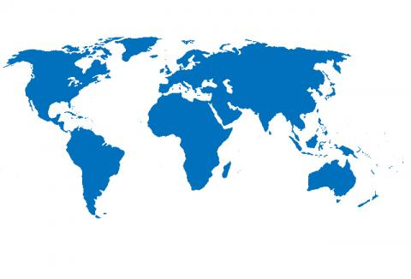

Θεματική : Διεθνείς Οργανισμοί, δίκαιο και ανθρώπινα δικαιώματα
Τίτλος : Η δράση και συνεισφορά των ΜΚΟ
Τμήμα Πολιτικής Επιστήμης και Ιστορίας
Επιμέρους Θέματα Εξωτερικής Πολιτικής
Ελένη Τζιώρη

Slide 2
Όμως, τι ορίζεται ως ΜΚΟ;
Οι ΜΚΟ, ή αλλιώς οι Μη Κυβερνητικές Οργανώσεις, είναι μη κερδοσκοπικοί οργανισμοί που λειτουργούν ανεξάρτητα από τις εθνικές κυβερνήσεις. Σε πολλές περιπτώσεις οργανώνονται ως φιλανθρωπικά ιδρύματα και συνήθως απασχολούνται στην αντιμετώπιση κοινωνικών προβλημάτων αλλά όχι μόνο, ιδίως στους τομείς της καταπολέμησης της φτώχειας, της ανεπαρκούς υγειονομικής περίθαλψης, των περιβαλλοντικών ζητημάτων και του κοινωνικού αποκλεισμού.
Οι ΜΚΟ μπορούν να οργανωθούν με ποικίλους διαφορετικούς τρόπους, από τοπικές πρωτοβουλίες σε επίπεδο κοινότητας έως διεθνείς οργανώσεις με δραστηριότητες σε ολόκληρο τον κόσμο. Οι ΜΚΟ συνήθως χρηματοδοτούνται από δωρεές. Κάποιοι από τους στόχους τους είναι να συνενώνουν τους ανθρώπους που μοιράζονται ένα κοινό ενδιαφέρον και να συμβάλλουν στην επίτευξη μιας αλλαγής. [1]

Slide 3
Μερικά από τα πιο γνωστά παραδείγματα διεθνών ΜΚΟ:
Διεθνής Αμνηστία (Amnesty International): Οργάνωση που εστιάζει στην προάσπιση των ανθρωπίνων δικαιωμάτων παγκοσμίως.
Greenpeace: Διεθνής περιβαλλοντική οργάνωση που δραστηριοποιείται για την προστασία του περιβάλλοντος και την κλιματική αλλαγή.
Διεθνής Ερυθρός Σταυρός/Ερυθρά Ημισέληνος: Παρέχει ανθρωπιστική βοήθεια σε θύματα πολέμων και φυσικών καταστροφών.
Μερικά από τα πιο γνωστά παραδείγματα ελληνικών ΜΚΟ:
Ελληνικός Ερυθρός Σταυρός (ΕΕΣ): Παροχή ιατροφαρμακευτικής, ψυχοκοινωνικής και νομικής υποστήριξης.
Γιατροί του Κόσμου (Ελληνική Αντιπροσωπεία): Παροχή ιατρικής βοήθειας σε ευάλωτους πληθυσμούς.
Χαμόγελο του Παιδιού: Δράσεις για την αντιμετώπιση των προβλημάτων των παιδιών (βία, εξαφάνιση, υγεία).

Slide 4
Η συμβολή των ΜΚΟ στα ανθρώπινα δικαιώματα
Πολλές ΜΚΟ ανά τον κόσμο αφιερώνουν τις προσπάθειές τους στην προστασία των ανθρωπίνων δικαιωμάτων και στον τερματισμό των παραβιάσεων τους. Κάποιες από τις μεγαλύτερες διατηρούν εκτενείς ιστοσελίδες υπέρ των ανθρωπίνων δικαιωμάτων όπου αποδεικνύουν τις παραβιάσεις και ζητούν διορθωτικές ενέργειες, τόσο σε επίπεδο κυβερνήσεων όσο και στο επίπεδο του απλού πολίτη. Έχει κριθεί απαραίτητη η υποστήριξη των πολιτών για τη δράση τους και η καταδίκη των παραβιάσεων είναι σημαντική για την επιτυχία τους, καθώς οι οργανισμοί ανθρωπίνων δικαιωμάτων είναι περισσότερο αποτελεσματικοί όταν στο αίτημά τους για αποκατάσταση συνηγορεί και μεγάλο πλήθος πολιτών.
Σε όλο τον κόσμο, υπέρμαχοι των ανθρωπίνων δικαιωμάτων είναι ως επί το πλείστον απλοί πολίτες και όχι κυβερνητικοί αξιωματούχοι. Συγκεκριμένα, οι μη κυβερνητικοί οργανισμοί (ΜΚΟ) έχουν παίξει κυρίαρχο ρόλο στην εστίαση της διεθνούς κοινότητας σε θέματα που άπτονται των ανθρωπίνων δικαιωμάτων. Οι ΜΚΟ παρακολουθούν τις ενέργειες των κυβερνήσεων και τις πιέζουν να ενεργούν σύμφωνα με τις αρχές των ανθρωπίνων δικαιωμάτων. [2]

Slide 5
Η συνεργασία των ΜΚΟ με διεθνείς οργανισμούς
ΕΥΡΩΠΑΪΚΗ ΕΠΙΤΡΟΠΗ
Η υπηρεσία της Ευρωπαϊκής Επιτροπής που είναι αρμόδια για την ανθρωπιστική βοήθεια και την πολιτική προστασία (ECHO) συνεργάζεται με περισσότερες από 200 οργανώσεις-εταίρους για την παροχή ανθρωπιστικής βοήθειας σε ολόκληρο τον κόσμο. Ανάμεσα στους κυριότερους εταίρους ανθρωπιστικής βοήθειας συγκαταλέγονται οι μη κυβερνητικές οργανώσεις (ΜΚΟ), διεθνείς οργανώσεις, οργανισμοί των Ηνωμένων Εθνών και εξειδικευμένες υπηρεσίες των κρατών μελών της ΕΕ. Η ποικιλία των εταίρων αποτελεί σημαντικό πλεονέκτημα για την ECHO, γιατί την βοηθά να καλύπτει σε μεγάλο βαθμό τις συνεχώς αυξανόμενες ανάγκες - και υπό ολοένα πιο περίπλοκες συνθήκες - σε ολόκληρο τον κόσμο. Η ECHO αναπτύσσει όλο και πιο στενές σχέσεις συνεργασίας με τους εταίρους της, τόσο σε επίπεδο στρατηγικής όσο και σε επίπεδο διαχείρισης των ανθρωπιστικών επιχειρήσεων. [3]

Slide 6
Η συνεργασία των ΜΚΟ με διεθνείς οργανισμούς
ΟΡΓΑΝΙΣΜΟΣ ΗΝΩΜΕΝΩΝ ΕΘΝΩΝ
Από το 1947 υπάρχει συνεργασία των Μη Κυβερνητικών Οργανώσεων με το Τμήμα Δημόσιας Πληροφόρησης του ΟΗΕ (ΤΔΠ). Το Τμήμα Δημόσιας Πληροφόρησης επιδιώκει να προσεγγίσει, μέσω των συνδεδεμένων ΜΚΟ, τους πολίτες σε όλο τον κόσμο και να τους βοηθήσει στην κατανόηση του έργο και των στόχων των Ηνωμένων Εθνών. Το αρμόδιο για τις ΜΚΟ τμήμα του Τμήματος Δημόσιας Πληροφόρησης λειτουργεί ως σύνδεσμος μεταξύ των Ηνωμένων Εθνών και των ΜΚΟ καθώς και των άλλων οργανώσεων της Κοινωνίας των Πολιτών. Είναι υπεύθυνο για τη συνεργασία με τις συνδεδεμένες ΜΚΟ και τους παρέχει ένα ευρύ φάσμα υπηρεσιών ενημέρωσης. Στις υπηρεσίες αυτές περιλαμβάνονται η εβδομαδιαία ενημέρωση των ΜΚΟ, τα εργαστήρια επικοινωνίας, η ετήσια διάσκεψη των ΜΚΟ καθώς και το πρόγραμμα κατατόπισης των πρόσφατα συνδεδεμένων ΜΚΟ. [4]

Slide 7
Παράδειγμα επίδρασης των ΜΚΟ στο διεθνές δίκαιο
Η Διεθνής Εκστρατεία για την Απαγόρευση των Ναρκών (International Campaign to Ban Landmines) είναι μία συμμαχία ΜΚΟ, στόχος της οποίας είναι να σταματήσει η παραγωγή και η χρήση των ναρκών κατά προσωπικού. Η συμμαχία σχηματίστηκε το 1992 όταν έξι οργανισμοί με παραπλήσια ενδιαφέροντα, το Παρατηρητήριο Ανθρωπίνων Δικαιωμάτων (Human Rights Watch, Μέντικο Ιντερνάσιοναλ (medico international), Διεθνής Αναπηρία (Handicap International), Γιατροί για τα Ανθρώπινα Δικαιώματα (Physicians for Human Rights), Ίδρυμα Βετεράνων του Βιετνάμ της Αμερικής (Vietnam Veterans of America Foundation) και η Συμβουλευτική Ομάδα Ναρκών (Mines Advisory Group), συμφώνησαν να συνεργαστούν στον κοινό τους στόχο.
Η μεγαλύτερη επιτυχία της εκστρατείας ήταν το 1999, όταν τέθηκε σε ισχύ η συνθήκη της Οττάβα, η οποία απαγορεύει τη χρήση ναρκών κατά προσωπικού. Το Δεκέμβριο του 1997, 122 κυβερνήσεις υπέγραψαν τη συνθήκη στην Οττάβα του Καναδά. Τέθηκε σε ισχύ και ενσωματώθηκε στο διεθνές δίκαιο το Μάρτιο του 1999, ταχύτερα από κάθε άλλη ανάλογη συνθήκη. Η συνθήκη είναι ακόμη ανοιχτή για επικύρωση από τις χώρες που την υπέγραψαν και για υπογραφή για αυτές που δεν την υπέγραψαν μέχρι το Μάρτιο του 1999. Μέχρι τις 15 Αυγούστου 2007, 157 χώρες έχουν υπογράψει τη σύμβαση και 155 την έχουν επικυρώσει. Οι Νήσοι Μάρσαλ και η Πολωνία υπέγραψαν τη συνθήκη αλλά δεν την έχουν ακόμη επικυρώσει. Υπάρχουν ακόμη 38 χώρες, που δεν υπέγραψαν μεν τη συνθήκη, αλλά έχουν πλέον τη δυνατότητα να το πράξουν. [5]

Slide 8
Τι ορίζει η συνθήκη της Οττάβα;
Η συνθήκη υποχρεώνει τα κράτη-μέλη να βάλουν ένα τέλος στην ταλαιπωρία και τις απώλειες που προκαλούνται από τις νάρκες κατά προσωπικού μέσω της διευθέτησης των υπαρχόντων προβλημάτων που προκύπτουν από τις νάρκες και της αποφυγής ανάλογων μελλοντικών προβλημάτων. Οι κύριες υποχρεώσεις των μελών που πηγάζουν από τη συνθήκη είναι οι ακόλουθες:
να μη χρησιμοποιούν ποτέ νάρκες κατά προσωπικού, ούτε να τις «αναπτύξουν, πράξουν, αποκτήσουν, αποθηκεύσουν, διατηρήσουν και διακινήσουν»,
να καταστρέψουν τα αποθέματα ναρκών εντός μίας τετραετίας από την έναρξη ισχύος της συνθήκης,
να καταστρέψουν τις νάρκες που βρίσκονται εντός της επικράτειας τους μέσα σε μία δεκαετία,
στις χώρες που έχουν πληγεί από τις νάρκες, να ευαισθητοποιήσουν τους πολίτες και να παρέχουν βοήθεια σε άλλα κράτη μέλη της σύμβασης, για παράδειγμα στην περίθαλψη των επιζώντων ή σε προγράμματα καθαρισμού ναρκών,
να υιοθετήσουν μέτρα εφαρμογής της σύμβασης, για παράδειγμα μέσω της εθνικής νομοθεσίας, ώστε να εξασφαλίσουν ότι οι όροι της εφαρμόζονται στην επικράτεια τους. [5]

Slide 9
Βιβλιογραφία
[1]https://eures.europa.eu/ngos-what-why-and-where-2017-07-03_el
[2]https://gr.humanrights.com/voices-for-human-rights/human-rights-organizations/non-governmental.html
[3]https://commission.europa.eu/aid-development-cooperation-fundamental-rights/get-involved-eu-humanitarian-aid-and-development-cooperation/become-humanitarian-partner_el
[4]https://unric.org/el/%CE%BC%CE%BA%CE%BF-%CE%BA%CE%B1%CE%B9-%CE%BF%CE%B7%CE%B5-%CF%83%CF%85%CE%BD%CE%B5%CF%81%CE%B3%CE%B1%CF%83%CE%B9%CE%B1-%CE%BC%CE%B5-%CF%84%CE%BF-%CF%84%CE%BC%CE%B7%CE%BC%CE%B1-%CF%80%CE%BB%CE%B7/
[5]https://el.wikipedia.org/wiki/%CE%94%CE%B9%CE%B5%CE%B8%CE%BD%CE%AE%CF%82_%CE%95%CE%BA%CF%83%CF%84%CF%81%CE%B1%CF%84%CE%B5%CE%AF%CE%B1_%CE%B3%CE%B9%CE%B1_%CF%84%CE%B7%CE%BD_%CE%91%CF%80%CE%B1%CE%B3%CF%8C%CF%81%CE%B5%CF%85%CF%83%CE%B7_%CF%84%CF%89%CE%BD_%CE%9D%CE%B1%CF%81%CE%BA%CF%8E%CE%BD

Slide 10
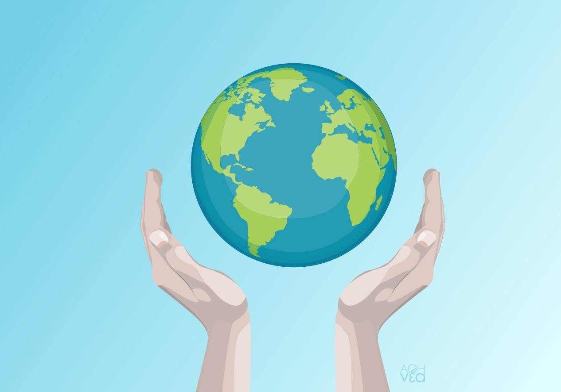
Ευχαριστώ πολύ για την προσοχή σας!
Ελένη Τζιώρη

